Slide 1
Ona tili
9
sinf
Mavzu:
BOG‘LANGAN QO‘SHMA GAP HAQIDA MA’LUMOT
Umirov Javlon Muxamedovich Toshkent viloyati O‘rta Chirchiq tumani 21-umumiy o‘rta ta’lim maktabi o‘qituvchisi

Slide 2
MUSTAQIL BAJARILGAN TOPSHIRIQNI TEKSHIRISH
6-topshiriq
1. Kimning bilimi sayoz bo‘lsa, fikrlari ham tarqoq bo‘ladi.
2. Qayerda ahillik bo‘lmasa, o‘sha yerda intizom ham bo‘lmaydi.
3. Toki yuraging urib turar ekan, Vatan ishqi bilan yon.
4. Hamma yoqni oppoq qor qopladi va butun borliq kumushrang tusga kirdi.

Slide 3
Lutf so‘zi ishtirok etgan she’riy misollar toping
Kimga jonimni asir ettimki, jonim qatlig‘a,
G‘ayri sari xulq-u lutfi jonfizosin ko‘rmadim
(A.Navoiy, “Ko‘rmadim” radifli g‘azal)
Bir g‘arib ko‘nglini qila olsang shod, Yaxshidir yer yuzin qilgandan obod, Lutfing-la bir dilni qul qila olsang, Afzaldir yuz qulni qilmoqdan ozod. (U.Xayyom, ruboiy)
Ulkim edi vujudi vafo ma’dane bu kun,
Dushmang‘a lutf-u zulm mangodur fanne bu kun…
(Komil Xorazmiy, Munis g‘azaliga taxmis)
Chu ehson naqdini sochding jahong‘a ganji lutfingdin,
Bori xalq o‘ldi bandang naqdi ehsoningg‘a sallamno.
(M.Ogahiy, “Sallamno” radifli g‘azal)

Slide 4
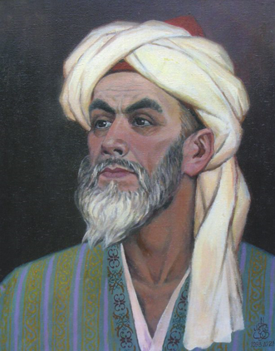
KUN SHIORI
O‘quv qayda bo‘lsa, ulug‘lik bo‘lar,
Bilim qayda bo‘lsa, buyuklik bo‘lar.
YUSUF XOS HOJIB

Slide 5
BILIB OLING!
Qismlari teng bog‘lovchilar, bo‘lsa, esa so‘zlari, -u (-yu), -da yuklamalari yordamida bog‘langan gaplar bog‘langan qo‘shma gaplar hisoblanadi.
Ularning qolipi quyidagicha:
Sodda gap
Sodda gap

Slide 6
BILIB OLING!
Shu onda chiroq o‘chdi va birdaniga o‘q uzildi. (Abdulla Qahhor)
Mana, sen ketding-u, bo‘ldim xayolkash. (Zulfiya)
Yo‘lovchining o‘zi ichkariga kirdi-yu, ikki ko‘zi tashqarida qoldi.
Dono aybni o‘zidan axtaradi, ahmoq bo‘lsa do‘stini ayblaydi.

Slide 7
TENG BOG‘LOVCHILAR
Biriktiruv
Va, hamda, bilan, -u(-yu), -da
Zidlov
ammo, lekin, biroq, balki, -u(-yu), -da
Inkor
Na…,na
Ayiruv
Yoki, yo…,yo; goh…, goh; dam…,dam…

Slide 8
QIYOSLANG!
UYUSHIQ BO‘LAKLAR
Saxiylik kishilar o‘rtasidagi ishonch va muhabbatdan paydo bo‘ladi.
SODDA GAPLAR
Hamdam ikkovini ham bilmadi va yig‘laganicha narigi uyga kirib ketdi.
Siz-u biz bu ishga mas’ulmiz.
U goh birinchi qavatda, goh bemorlarni qabul qiladigan bo‘limda ishlardi.
U davra o‘rtasida o‘tirdi-da, so‘zlay boshladi.
Goh yomg‘ir yog‘adi, goh shamol avjiga chiqadi.

Slide 9
40-mashq. O‘qing. Berilgan gaplardagi bog‘lovchi vositalarni aniqlang.
1. Sarbon shundog‘ dedi-da, quchog‘ini ochib Abu Bakr
tomon kela boshladi. 2. To‘lagan ro‘molchasini cho‘ntagidan
oldi va boshqatdan qatladi-da, yana cho‘ntagiga solib qo‘ydi.
3. Uzun bir yog‘och topdi-da, asta olmani o‘ziga tomon
“hayday” boshladi, ammo olma quvlik qilib yigitni aldar, yog‘och uchi tegishi bilanoq suvga bir sho‘ng‘ib, yana “qochib” qolardi. 4. Yo‘q, faqat meni bilishmaydi, lekin boshqalarni, jumladan, seni ham yaxshi bilishadi. 5. Hujrasiga qaytdi-yu, o‘ylay boshladi. 6. Asalxon e’tibor bilan tingladi-yu, javob berish o‘rniga indamay yo‘lida keta berdi. (Muhammad Ali)

Slide 10
40-mashq. O‘qing. Berilgan gaplardagi bog‘lovchi vositalarni aniqlang.
1. Sarbon shundog‘ dedi-da, quchog‘ini ochib Abu Bakr
tomon kela boshladi. 2. To‘lagan ro‘molchasini cho‘ntagidan
oldi va boshqatdan qatladi-da, yana cho‘ntagiga solib qo‘ydi.
3. Uzun bir yog‘och topdi-da, asta olmani o‘ziga tomon
“hayday” boshladi, ammo olma quvlik qilib yigitni aldar, yog‘och uchi tegishi bilanoq suvga bir sho‘ng‘ib, yana “qochib” qolardi. 4. Yo‘q, faqat meni bilishmaydi, lekin boshqalarni, jumladan, seni ham yaxshi bilishadi. 5. Hujrasiga qaytdi-yu, o‘ylay boshladi. 6. Asalxon e’tibor bilan tingladi-yu, javob berish o‘rniga indamay yo‘lida keta berdi. (Muhammad Ali)

Slide 11
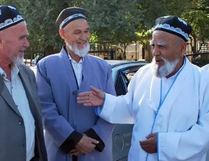
41-mashq. Berilgan fe’llar ishtirokida bog‘langan qo‘shma gaplar hosil qiling.
Oqardi
to‘kildi
Vaqt o‘tib buvamning sochlari oqardi va asta-sekin to‘kildi.

Slide 12
41-mashq. Berilgan fe’llar ishtirokida bog‘langan qo‘shma gaplar hosil qiling.
Bukildi
salom berdi
3. Nigoron bo‘ldi, nasib qilmadi. 4. Hayron bo‘ldi, nafasi tiqildi. 5. Yiqildi, shikastlandi. 6. Azoblandi, qiynaldi. 7. Kezdi, uyg‘ondi. 8. Aynidi, yog‘a boshladi. 9. Qo‘msadi, yig‘ladi. 10. Yuraverdi, g‘oyib bo‘ldi.

Slide 13
42-mashq. Gaplarni o‘qing, bog‘langan qo‘shma gaplarni aniqlang. Sodda gaplarning o‘zaro bog‘lanishini izohlang.
1. Goh kechalari shamol bo‘riday uvullab chiqardi, goh sharros yomg‘ir quyib qolardi. (E. Usmonov) 2. Vijdonli kishini ta’qib etish mumkin, ammo sharmanda qilish mumkin emas. (F. Volter) 3. Uning so‘zlari jonli chiqdi-yu, lekin savollar shoshirib qo‘ydi. (Hakim Nazir) 4. Oyim gapiryapti-yu, mening ko‘zlarim Kimsan akamda. (O‘. Hoshimov) 5. Umrlar o‘tar-u, kitoblar yashar. (G‘afur G‘ulom)

Slide 14
42-mashq. Gaplarni o‘qing, bog‘langan qo‘shma gaplarni aniqlang. Sodda gaplarning o‘zaro bog‘lanishini izohlang.
1. Goh kechalari shamol bo‘riday uvullab chiqardi, goh sharros yomg‘ir quyib qolardi. (E. Usmonov) 2. Vijdonli kishini ta’qib etish mumkin, ammo sharmanda qilish mumkin emas. (F. Volter) 3. Uning so‘zlari jonli chiqdi-yu, lekin savollar shoshirib qo‘ydi. (Hakim Nazir) 4. Oyim gapiryapti-yu, mening ko‘zlarim Kimsan akamda. (O‘. Hoshimov) 5. Umrlar o‘tar-u, kitoblar yashar. (G‘afur G‘ulom)

Slide 15
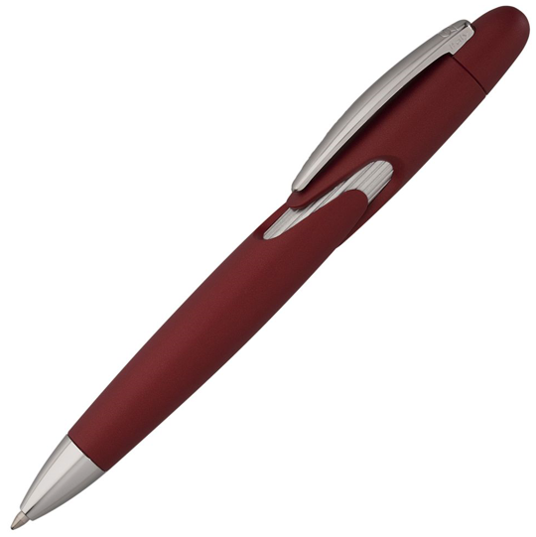
43-mashq. Qo‘shma gaplar orasiga qavs ichida berilgan vositalardan mosini qo‘yib, ko‘chiring.
1. Dushman nasihatiga qarab ish tutmoq xato,
(yo, ammo, va) nima deganini bilib qo‘ymoq ravo. (Abdulla Qodiriy) 2. Har bir narsa aqlga muhtoj, (lekin, yoxud, esa) aql tajribaga muhtojdir. 3. Tong cho‘qqidan oshdi (biroq, va, lekin) qishloq uzra quyildi. (T. Sodiqova) 4. Biz shahar havosidan qochib, tabiatda jon asragimiz keladi (-yu, biroq, ammo) sho‘rlik tabiatning o‘zi
bizdan bezillaydigan bo‘lib qolibdi. (O‘. Hoshimov)

Slide 16
43-mashq. Qo‘shma gaplar orasiga qavs ichida berilgan vositalardan mosini qo‘yib, ko‘chiring.
1. Dushman nasihatiga qarab ish tutmoq xato,
ammo nima deganini bilib qo‘ymoq ravo. (Abdulla Qodiriy) 2. Har bir narsa aqlga muhtoj, lekin aql tajribaga muhtojdir. 3. Tong cho‘qqidan oshdi va qishloq uzra quyildi.
(T. Sodiqova) 4. Biz shahar havosidan qochib, tabiatda jon asragimiz keladi-yu, biroq sho‘rlik tabiatning o‘zi
bizdan bezillaydigan bo‘lib qolibdi. (O‘. Hoshimov)

Slide 17
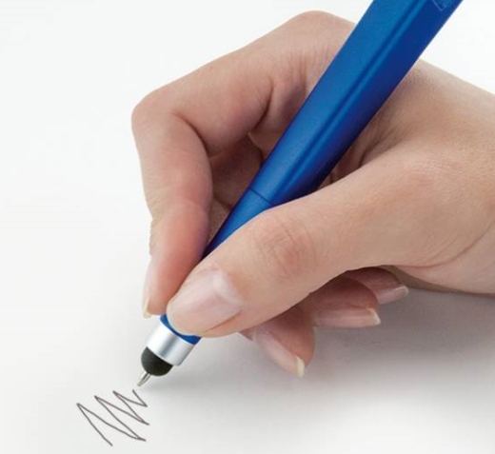
Mustaqil bajarish uchun topshiriq
44-mashq. Quyida berilgan sodda gaplarni davom ettirib, bog‘langan qo‘shma gaplar hosil qiling.
1. Pomir tog‘larining cho‘qqilarida doim qor bo‘ladi... 2. Salima dam olish kuni teatrga bormoqchi edi 3. Cho‘l tabiati bahorda juda chiroyli bo‘ladi... 4. T. Malikning «Alvido, bolalik!» asarini o‘qib chiqdim... 5. Yigit kishiga qirq hunar oz deyishadi...

Slide 18
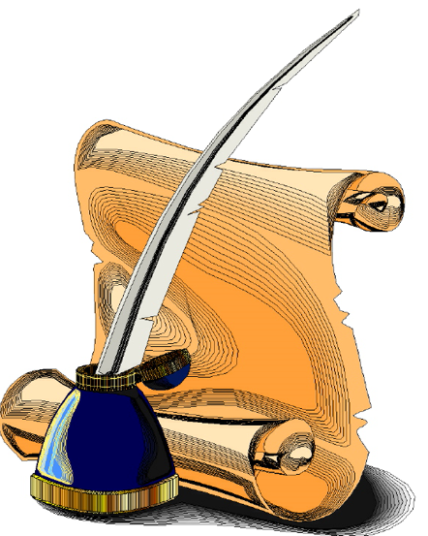
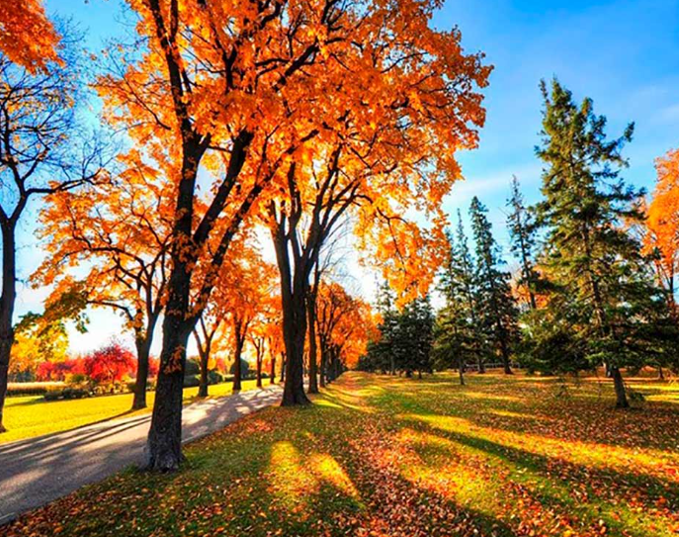
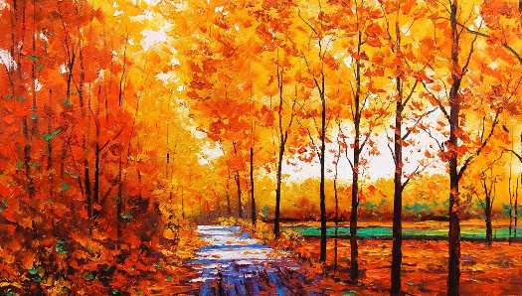
Mustaqil bajarish uchun topshiriq
45-mashq. “Kuz manzaralari” mavzusida matn tuzing. Unda bog‘langan qo‘shma gaplardan foydalaning.

